Slide 1
Планирование и организация работы по апробации парциальной программы «Содержание и методика формирования основ финансовой грамотности детей старшего дошкольного возраста» и дидактических материалов

Slide 2
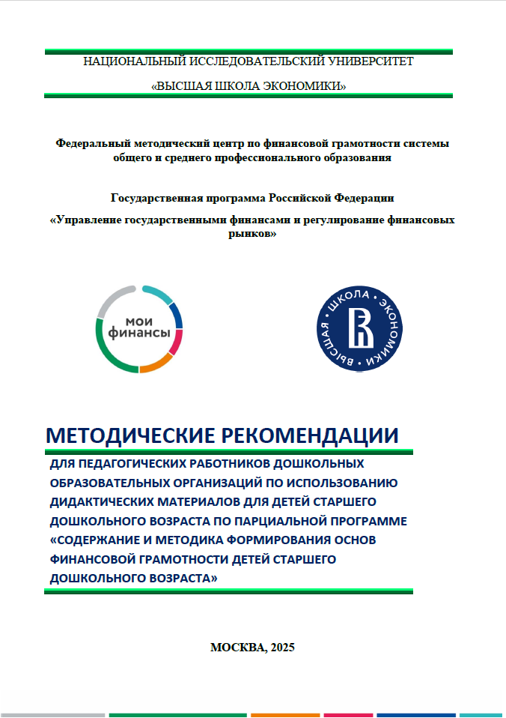
МАТЕРИАЛЫ АПРОБАЦИИ
парциальная программа «Содержание и методика формирования основ финансовой грамотности детей старшего дошкольного возраста»;
методические рекомендации для педагогических работников дошкольных образовательных организаций по парциальной программе «Содержание и методика формирования основ финансовой грамотности детей старшего дошкольного возраста»;
сборник дидактических материалов для детей старшего дошкольного возраста по парциальной программе «Содержание и методика формирования основ финансовой грамотности детей старшего дошкольного возраста»;
методические рекомендации для педагогических работников дошкольных образовательных организаций по использованию дидактических материалов для детей старшего дошкольного возраста по парциальной программе «Содержание и методика формирования основ финансовой грамотности детей старшего дошкольного возраста».

Slide 3
ЗАДАЧИ ПРОВЕДЕНИЯ АПРОБАЦИИ
“АПРОБАЦИЯ
– официальное одобрение, утверждение, вынесенное на основании испытания, проверки;
– проверка, испытание с целью объективной оценки свойств, качеств чего-либо”
[Толковый словарь русского языка]
оценка практической значимости парциальной программы, методических рекомендаций и дидактических материалов
анализ возможности применения парциальной программы и дидактических материалов в образовательной деятельности ДОО при формировании основ финансовой грамотности у детей старшего дошкольного возраста
анализ возможности применения парциальной программы, методических рекомендаций и дидактических материалов в условиях конкретной дошкольной образовательной организации
обобщение и описание педагогического опыта, экспертная оценка и рекомендации по дальнейшему использованию парциальной программы, методических рекомендаций и дидактических материалов

Slide 4
УЧАСТНИКИ АПРОБАЦИИ
АЛТАЙСКИЙ КРАЙ
РЕСПУБЛИКА БАШКОРТОСТАН
ЧЕЛЯБИНСКАЯ ОБЛАСТЬ
4
3
6
ДОШКОЛЬНЫХ ОБРАЗОВАТЕЛЬНЫХ ОРГАНИЗАЦИИ
ДОШКОЛЬНЫХ ОБРАЗОВАТЕЛЬНЫХ ОРГАНИЗАЦИИ
ДОШКОЛЬНЫХ ОБРАЗОВАТЕЛЬНЫХ ОРГАНИЗАЦИЙ
29
педагогов
15
педагогов
16
педагогов

Slide 5
ЭТАПЫ И СРОКИ ПРОВЕДЕНИЯ АПРОБАЦИИ
Подготовительный
май-июнь
отбор дошкольных образовательных организаций
обучение педагогов
Экспериментальный
август-октябрь
апробация учебно-методического комплекса в образовательных организациях
сбор апробационных форм от участников
Заключительный
ноябрь
анализ апробационных форм от участников
подготовка рекомендаций по корректировке/ доработке

Slide 6
ПРОЕКТНЫЕ ОБЯЗАТЕЛЬСТВА
ПИЛОТНЫХ ОБРАЗОВАТЕЛЬНЫХ ОРГАНИЗАЦИЙ
определение пилотных групп детей для апробации: старшая группа и подготовительная к школе группа
заполнение апробационных форм
проектирование календарно-тематического
плана на основе парциальной программы
проведение не менее 12 занятий на основе разработанного календарно-тематического плана реализации парциальной программы

Slide 7
РЕАЛИЗАЦИЯ ПАРЦИАЛЬНОЙ ПРОГРАММЫ
И ДИДАКТИЧЕСКИХ МАТЕРИАЛОВ
как образовательная деятельность, осуществляемая в процессе организации различных видов детской деятельности;
как образовательная деятельность, осуществляемая в процессе режимных моментов;
взаимодействие с семьями детей по реализации основной образовательной программы дошкольного образования (как отдельный образовательный проект).
проектирование календарно-тематического плана на основе парциальной программы

Slide 8
ОЦЕНКА ПРАКТИЧЕСКОЙ ЗНАЧИМОСТИ И ПРИМЕНЕНИЯ
ПАРЦИАЛЬНОЙ ПРОГРАММЫ И ДИДАКТИЧЕСКИХ МАТЕРИАЛОВ
Журнал педагога
заполняет после проведения каждого занятия!
Итоговый отчет педагога по результатам апробации парциальной программы и дидактических материалов
Отчет образовательной организации
заполнение апробационных форм
Сводный отчет региона

Slide 9
КООРДИНАЦИЯ И КОНСУЛЬТАНЦИОННАЯ ПОДДЕРЖКА АПРОБАЦИИ
контроль, координация и обеспечение следования участниками и образовательными организациями всех этапов апробации;
консультационная поддержка;
обобщение информации о проведении апробации

